Slide 1
法船與道門 悟見講
一、法船就是真道正法
性理題釋三十六題
三六、法船是何物亦能看得見嗎
法船這名詞，不過是個喻言，其實就是道，也無形象可見。
為什麼說是法船呢？因為人在世上，醉生夢死，四生六道，輪回不已，造種種因緣，受種種果報，隨波逐浪，沒有完結，解脫無門，痛苦萬狀，這不是苦海嗎？

Slide 2
法船與道門 悟見講
要是修了道呢，則視世界為空花，富貴如泡影，妻子為情枷愛鎖，色空空色，無掛無礙，這不是等於上了法船了嗎？

Slide 3
法船與道門 悟見講
二、明師一指是法船
明師一指是成佛正法
昔日佛世尊在靈山會上，拈花微笑，人天百萬都不知真義，惟獨迦葉尊者破顏微笑，
世尊即曰「吾有正法眼藏，涅槃妙心，實相無相，微妙法門，不立文字，教外別傳，付囑摩訶迦葉。」

Slide 4
法船與道門 悟見講
三、法船與道門之不同
性理題釋三七題
三七、現在道門很多是否都是法船
現在道門甚多，不能說他都是法船，然而雖說不是法船，大約是個道門。
都是教人學好，所以有參禪打坐的，有誦經念佛的，也有拿刀弄槍的，也有持法念咒的，種種名目，多極了。

Slide 5
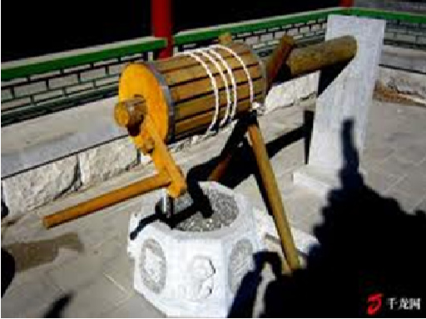
法船與道門 悟見講
總而言之，不外邪正兩途，俗云 ：『轆轤把，絞三絞，那個門裏都可跑，找著正門成佛祖，找不著正門空煩惱』。
但看各人之眼力及福澤何如耳，所以孔聖說：『博學之，審問之，慎思之，明辨之 ，篤行之』。

Slide 6
法船與道門 悟見講
四、道門是術流動靜
術流動靜是道門教門，修之者不能解脫，只得來世福報。
術者法術也：凡畫符念咒、駕霧騰雲、飛空步虛、踏罡布鬥，呼雷遣將、撒豆成兵，五遁變化，降象走陰等七十二般變化，俱不能超生了死，皆非正也。

Slide 7
法船與道門 悟見講
流門解析
流者溢流也，雲遊天涯，朝山禮拜、募化十方、修寺建塔、醫卜星相，算數推測。知過去未來。吉凶禍福。響驗如神。九流三教、諸子百家、口頭三昧，一切流道，俱不能超生了死，皆非正也。

Slide 8
法船與道門 悟見講
動門解析
動者，行動也，凡習八段錦、搬運吐納、擦掌拂拳、曬背反睛，飧霧服氣。采藥煉丹。服乳咽精。站立坐跑。運氣之功。一切有作有為、有相有形不能超生了死，皆非正也。

Slide 9
法船與道門 悟見講
靜門解析
靜者，寂靜也。凡隱庵入洞，靜坐觀空，數息止念、辟穀練形，斷食之類，有守泥丸，有守尾閭，有守穀道，有守臍輪、有眼觀鼻、鼻觀心，以血心作黃庭，以肝肺為龍虎，以心腎作坎離，有守兩乳之中。有修性不修命，有修命不修性，一切陽寡陰孤，盲修瞎煉之道，俱不能超生了死，皆非正也。

Slide 10
法船與道門 悟見講
五、上法船就是求道
性理題釋三八題
三八、求道可矣敬神得勿迷信乎
敬者誠也，凡人之有益於我者，莫不敬而禮之。
天降大道，闡明一理，顯露眞機，令人知一理為萬有之始，眞宰為造化萬有惟一之尊神，稱眞宰為無生，無生為靈性之母，又為生身之始祖。

Slide 11
法船與道門 悟見講
人生於世，率皆迷失本性，忘卻來路，生生死死，備受輪回之苦。
無生老母，時切懸念，故降大道，以救眾生，令人遵循明路，返還本性。
豈有求關係身心性命之大道，而可傲慢自若者乎，所以敬神者，正是報答救我傳渡之恩，藉以表達誠心耳，豈可目為迷信也。

Slide 12
法船與道門 悟見講
六、上法船不是迷信
明師一指是法華授記
授記，是佛對發心修行的眾生，授與將來必當成佛的一種「記別」，以手摩頂。
法華經授記品：佛陀曾為迦葉、目犍連、須菩提、迦旃延等四個弟子授記；
金剛經中，燃燈佛也曾為釋迦牟尼授記：「汝於來世當得作佛，號釋迦牟尼。」

Slide 13
法船與道門 悟見講
七、求道不是求福
性理題釋三九題
三九、不知敬神也可求福否？
欲敬神求福，須得防非改過，不然，獲罪於天，無所禱也。
況且修道人，以道為重，以福利為輕，試看自古君王，無量洪福，而今安在。
所以五祖有言曰：世人只求福，不思自性若迷，有何福可求呢？

Slide 14
法船與道門 悟見講
八、福報再大難超生
濟公老師說：
今天運三陽開泰，真宗普降，有者不識天時，固執不通，不求明師點化，而盲修瞎煉，真諦無以參，性命無以立。
如是在世福德，雖然多如恆沙之數，因不能明心見性故，亦只能享受天界、人間福德。或三界神祇而已。

Slide 15
法船與道門 悟見講
九、求道修道超生死
末後一著，是所有眾生最後一次得救的機會，錯過這次大道普渡，在這個元會就沒有再開普渡了。
老母在訓子十誡中說： 道有千條萬條，皆非敏捷正路，惟今垂金光一線，路通先天，一步上達，超氣越象，直登聖域。
老母又說： 得天道天榜上英名高掛 地府中抅了賬脫出苦輪 朝聞道夕死可憑此一指 指出來無價寶直返瑤琳

